Slide 1
直线和圆的位置关系
WWW.PPT818.COM

Slide 2
学习目标
1.能说出并识别切线长；通过“观察-猜想-归纳-验证”等系列活动，推导并能说切线长定理，并能说出里面的直角三角形之间的关系、相等的角、互余的角、相等的边等.
2.85%能应用切线长定理求相关线段长、角的大小及证明，其余15%的同学经过同学和老师讲解能求相关线段长、角的大小.

Slide 3

复习引入
切线的性质及判定
2.过圆上一点可以作圆的几条切线？那么过圆外一点可以作圆的几条切线呢？

Slide 4

探究新知
如图，过⊙O外一点P，作出⊙O的所有切线
A
B
切线长概念：过圆外一点，可以作圆的2条切线，这点与其中一个切点之间的线段的长，叫做这点到圆的切线长。

Slide 5
探究一:切线长定理
如图，已知PA、PB是⊙O的两条切线，① 指出图中相等的线段，并证明。
切线长定理：过圆外一点所画的圆的两条切线长相等。

Slide 6
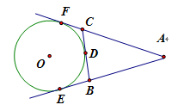
对应练习一
如图，⊙O与△ABC的边BC相切，切点为点D，与AB、AC的延长线相切，切点分别为点E、F，则图中相等的线段有_______________________，若AF=10，则⊿ABC的周长为 ，若⊿ABC的周长 为30，则AF的长为 .
FC=CD，BD=BE，AF=AE
20
15

Slide 7
探究二:切线长定理基本图
如图，已知PA、PB是⊙O的两条切线，连接AB交OP于C，②试找出图中与∠APO相等的角；图中有几条角平分线？③试找出图中与∠APO互余的角；④试找出图中与∠APB互补的角；⑤思考OP与AB的位置关系并证明。
C

Slide 8
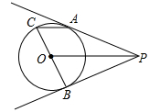
新知应用
例1 如图，P为⊙O外一点，PA、PB是⊙O的两条切线，A、B是切点，BC是⊙O的直径. (1)求证：AC∥OP；(2)如果∠APB=70,求弧AC的度数.
解:连接OA,AB交OP于D.
(1) ∵ PA、PB是切线
∴ PA=PB
又∵ OA=OB
∴OP垂直平分AB
∵BC为直径
∴ ∠CAB=90º
∴∠CAB=∠ODB
∴AC∥OP
(2) ∵ PA、PB是切线
∴∠OAP=∠OBP=90º
∴∠BOA=360º-∠OAP-
∠OBP-∠APB=110º
∴ ∠COA=70º
∴弧AC的度数为70º
D

Slide 9
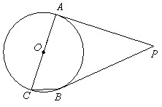
对应练习二
1. 如图，PA、PB是⊙O的切线，点A、B为切点，AC是⊙O的直径，∠ACB=70°.则∠P=________.
40

Slide 10
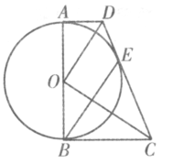
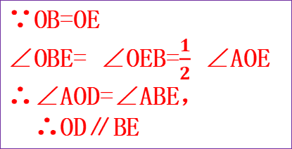
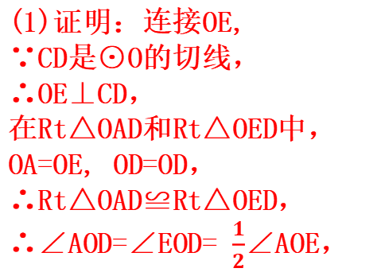
链接中考
如图，在梯形ABCD中，AD∥BC，∠ABC=90，以AB为直径作⊙O，恰与另一腰CD相切于点E，连接OD、OC、BE． (1)求证：OD∥BE； (2)若梯形ABCD的面积是48，设OD=x，OC=y，且x+y=14，求CD．
(1)证明：连接OE,
∵CD是⊙O的切线， ∴OE⊥CD，
在Rt△OAD和Rt△OED中，OA=OE, OD=OD，
∴Rt△OAD≌Rt△OED， ∴∠AOD=∠EOD= $\frac{1}{2}$∠AOE，
∵OB=OE
∠OBE= ∠OEB=$\frac{1}{2}$ ∠AOE
∴∠AOD=∠ABE，
∴OD∥BE

Slide 11
如图，在梯形ABCD中，AD∥BC，∠ABC=90，以AB为直径作⊙O，恰与另一腰CD相切于点E，连接OD、OC、BE． (1)求证：OD∥BE； (2)若梯形ABCD的面积是48，设OD=x，OC=y，且x+y=14，求CD．
(2)同理可证：Rt△COE≌Rt△COB
∴∠COE=∠COB= ∠BOE
∴∠DOE+∠COE=90⁰
∴△COD是直角三角形
∵S△DEO=S△DAO, S△COE=S△COB
∴S梯形ABCD =2(S△DOE+S△COE)
=2S△COD=OC·OD=48
即xy=48，
又∵x+y= 14，
∴x² +y²
=(x+y)²-2xy
=14²-2×48=100,
在Rt△COD中,
即CD的长为10．

Slide 12
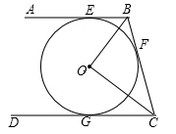
对应练习三
如图，AB，BC，CD分别与⊙O相切于E，F，G，且AB∥CD，BO=6cm，CO=8cm． (1)求证：BO⊥CO (2)求BG和CG的长

Slide 13
课堂反思与梳理
这节课你有哪些收获？
学习到了哪些知识？
哪些数学方法、思想？

Slide 14
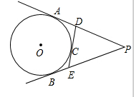
反馈评价
1.如图，P是⊙O外一点，PA、PB分别和⊙O切于A、B两点，PA=PB=4cm，∠P=40°，C是劣弧AB上任意一点，过点C作⊙O的切线，分别交PA、PB与点D、E，试求：（1）△PDE的周长；（2）∠DOE的度数
解：(1) ∵ PA、PB、DE是切线
∴ PA=PB，AD=DC，EC=BE
∴PD+PE+DC=PD+PE+DC+CE
=PA+PB=8cm

Slide 15
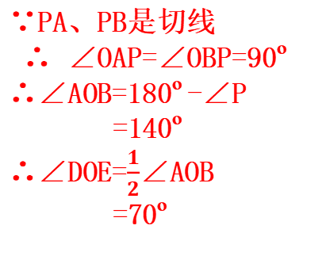
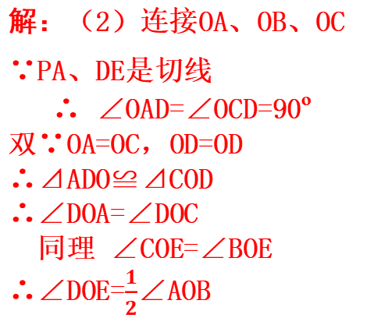
反馈评价
1.如图，P是⊙O外一点，PA、PB分别和⊙O切于A、B两点，PA=PB=4cm，∠P=40°，C是劣弧AB上任意一点，过点C作⊙O的切线，分别交PA、PB与点D、E，试求：（1）△PDE的周长；（2）∠DOE的度数
解：（2）连接OA、OB、OC
∵PA、DE是切线
∴ ∠OAD=∠OCD=90º
双∵OA=OC，OD=OD
∴⊿ADO≌⊿COD
∴∠DOA=∠DOC
同理 ∠COE=∠BOE
∴∠DOE=$\frac{1}{2}$∠AOB
∵PA、PB是切线
∴ ∠OAP=∠OBP=90º
∴∠AOB=180º-∠P
=140º
∴∠DOE=$\frac{1}{2}$∠AOB
=70º

Slide 16
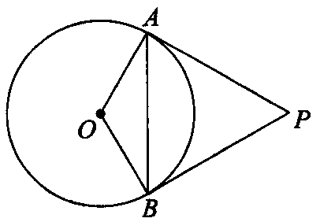

反馈评价
2. 如图，PA、PB是⊙O的切线，A、B为切点，∠OAB=30°. （1）则∠APB= ；（2）当OA=3时，则AP= .
60
3$\sqrt{3}$

Slide 17
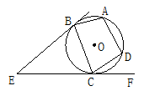
反馈评价
3.如图，EB、EC是⊙O的两条切线，B、C是切点，A、D是⊙O上两点，如果∠E=46°，∠DCF=32°，则∠A的度数为 .
99

